Slide 1



芯片测试任务（或者驱动发现bug)
发现问题：
芯片行为不符合预取，性能指标不符合预期，大量测试芯片行为不一致等
这个过程的问题？
重新测试
反馈问题给芯片组
根据芯片组同事给出的方案重新测试，重新得到新的测试数据
反馈问题给芯片组同事，或者给芯片产品PM，芯片组同事给出改进方案
这个过程属于重复劳动，做为软件工程师，专业技能方面收获很小，除非你了解芯片设计细节！

Slide 2
改进的流程
1
发现问题
把问题报告给芯片组，详细描述问题细节
3
如何让芯片组同事自己重复实验？
2
解决问题
芯片组同事自行复现问题，做实验，提出解决方案
归档
新版本驱动发布
把问题解决方案，合并入驱动代码，
规避问题，或者解决问题

Slide 3
非软件组调试芯片难点
不想安装包括工具链在内的IDE
不想学习嵌入式编程知识
不想学习汇编和嵌入式C

Slide 4
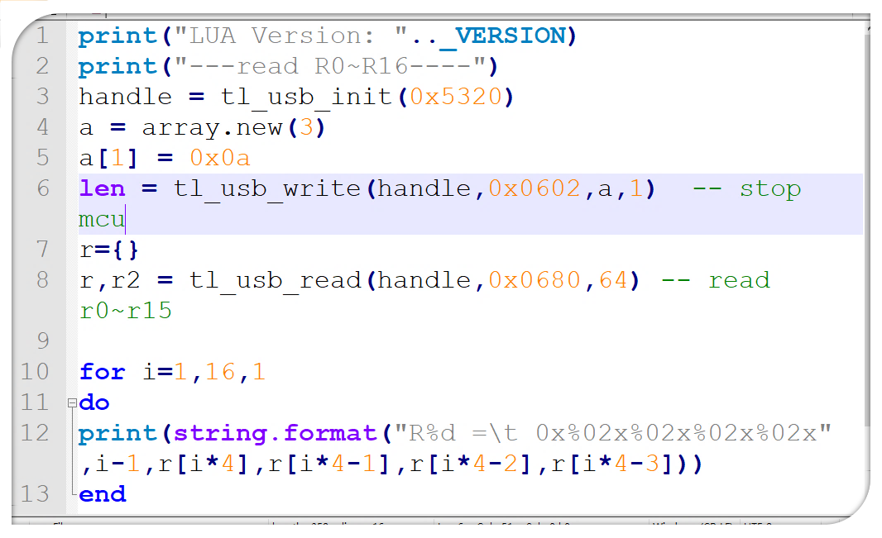
基于LUA的脚本框架
文件系统（FAT32)
包含LUA脚本文件（文本格式）
。。。。
基于SDK（驱动，协议栈等）的LUA解释器

Slide 5
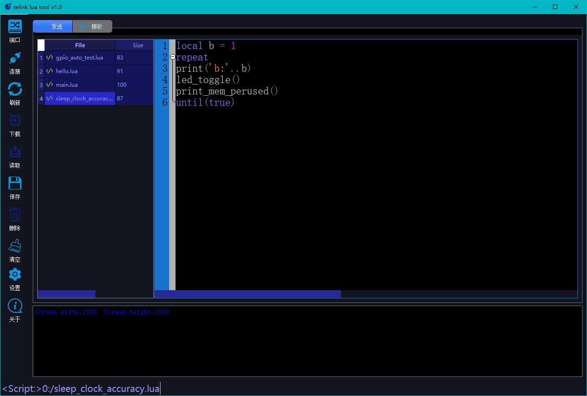
上位机工具
RS232串口下载脚本
RS232串口读取脚本
LUA代码编辑器
串口printf信息显示

Slide 6
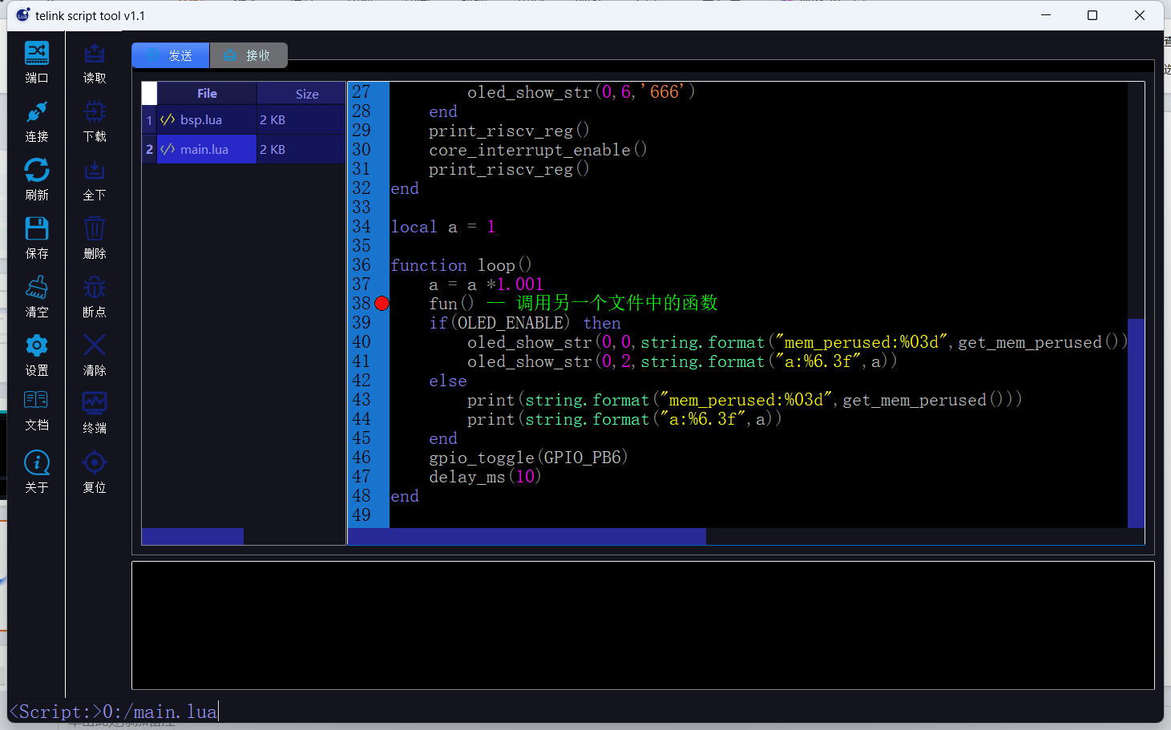
基于LUA的脚本框架
文件系统（FAT32)
包含LUA脚本文件（文本格式）
UART
。。。。
Run
Lua
File
基于SDK（驱动，协议栈等）的LUA解释器

Slide 7
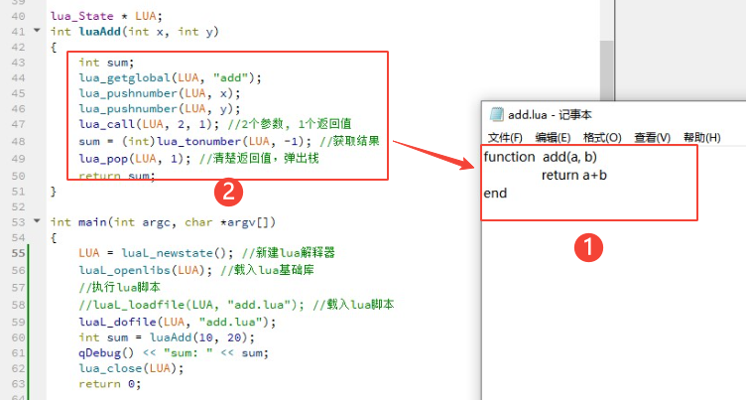
C环境调用LUA函数

Slide 8
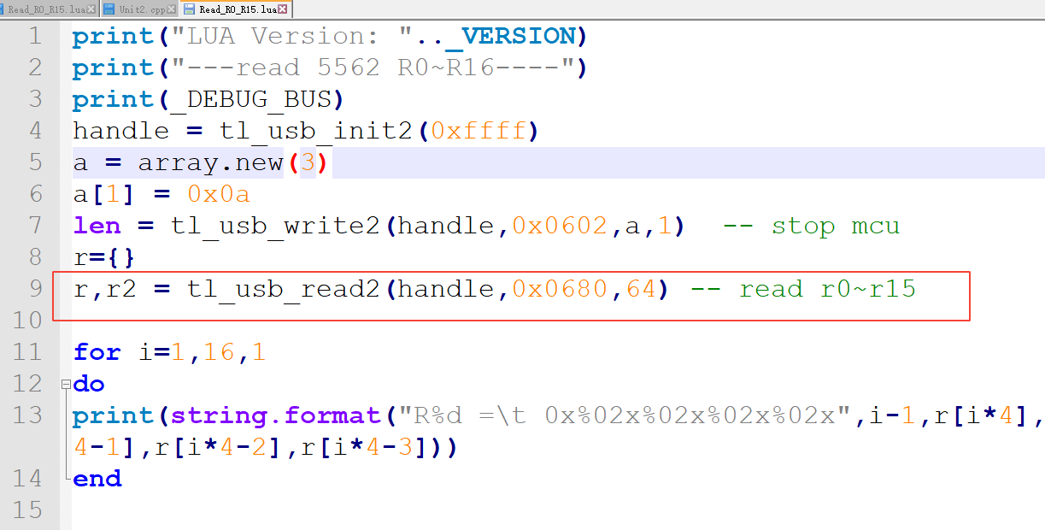
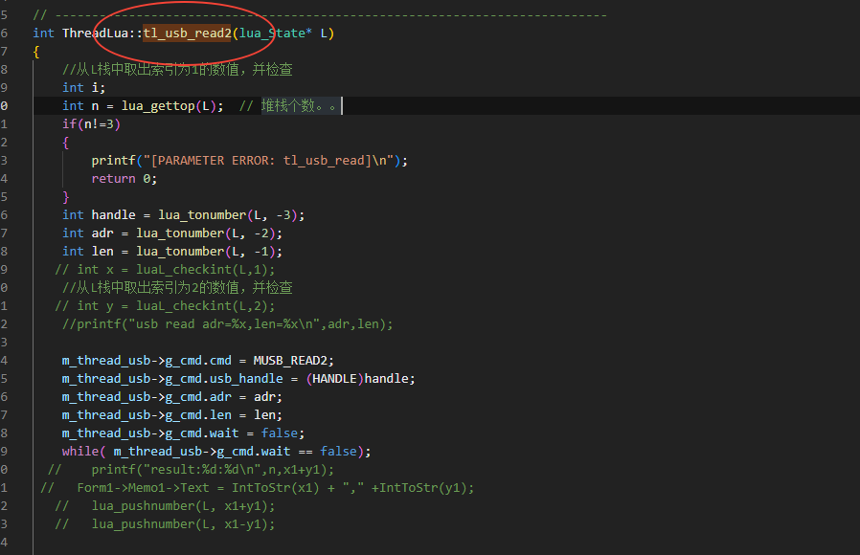
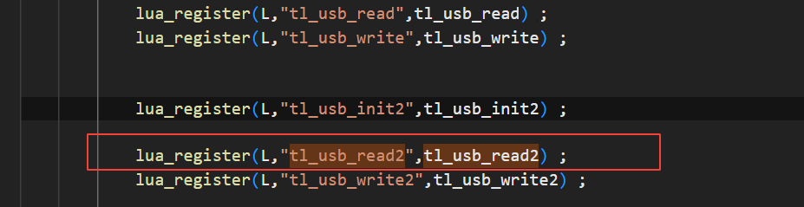
LUA环境调用C函数

Slide 9
LUA构架平台应用
构建芯片测试环境，让其他组方便做实验（改脚本，下载脚本，看结果）
驱动SDK API测试,用脚本调用驱动API,各种排列组合
让初学者小白，快速入门，用起公司的芯片，做出各种基本demo
为成熟产品SDK封装接口，用LUA更改各种配置，甚至实现上层应用

